Slide 1


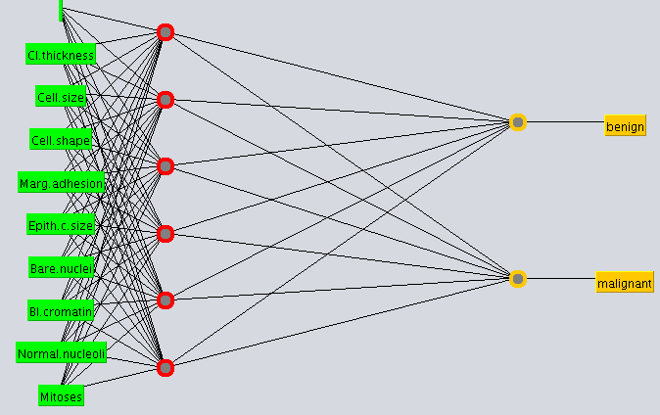
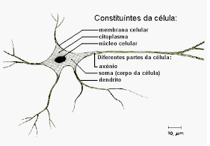

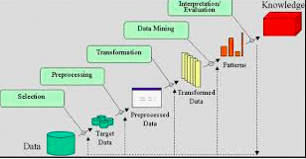
Especialização em Inteligência Artificial Aplicada
Aprendizado de Máquina
Material 08 – Regras de Associação
Prof. Dr. Jaime Wojciechowski
jaimewo@ufpr.br
© Todos os direitos reservados ao autor
Notes:
© Copyright Showeet.com – Free PowerPoint Templates

Slide 2
Regras de Associação
Aplicações
Associação de produtos em processo de compra;
Elaboração de catálogo de produtos;
Layout de prateleiras (produtos relacionados tendem a ser colocados perto nas prateleiras);
Análise de Web Log (navegação de usuário em um web site);
Sistemas de recomendação de produtos.
Notes:
© Copyright Showeet.com – Free PowerPoint Templates

Slide 3
Regras de Associação
Algoritmo APRIORI
Trabalha por meio de uma busca aprofundada nos dados gerando conjuntos de padrões, onde os mais frequentes são mantidos e os menos são eliminados;
É um dos mais utilizados em mineração de dados para regras de associação.
É uma tarefa descritiva (Aprendizado Não Supervisionado)
Notes:
© Copyright Showeet.com – Free PowerPoint Templates

Slide 4
Regras de Associação
Princípio
O objetivo do algortimo de associação é encontrar, num elemento, atributos que implicam na presença de outros atributos, ou seja, encontrar relacionamentos ou padrões frequentes entre os atributos.
Por exemplo, quem compra o Produto X, também compra os Produtos Y e Z.
Notes:
© Copyright Showeet.com – Free PowerPoint Templates

Slide 5
Regras de Associação
Um exemplo típico é um Supermercado onde as vendas são armazenadas.
Uma regra de associação para este exemplo poderia ser
{leite, pão} → {manteiga}
que indica que se o cliente compra leite e pão, com um determinado grau de certeza, ele também compra manteiga
Notes:
© Copyright Showeet.com – Free PowerPoint Templates

Slide 6
Regras de Associação
Exemplo: Considere esta Lista de Compras
Lista de Compras
Leite, Pão, Bolacha, Suco
Leite, Suco
Leite, Ovos
Pão, Bolacha, Café
Notes:
© Copyright Showeet.com – Free PowerPoint Templates

Slide 7
Regras de Associação
Exemplo: Considere esta Lista de Compras
PASSO 1: Para cada item da Lista, calcula-se o
Suporte (ou Frequência) que ele aparece
na lista toda
Lista de Compras
Leite, Pão, Bolacha, Suco
Leite, Suco
Leite, Ovos
Pão, Bolacha, Café
Item | Frequência
Leite | 3/4 = 75%
Pão | 2/4 = 50%
Bolacha | 2/4 = 50%
Suco | 2/4 = 50%
Ovos | 1/4 = 25%
Café | 1/4 = 25%
Notes:
© Copyright Showeet.com – Free PowerPoint Templates

Slide 8
Regras de Associação
Suporte:
É um parâmetro que tem por objetivo, excluir da lista de itens, aqueles que pouco aparecem nas listas e possam gerar regras não representativas.
PASSO 2: Considerando Suporte Mínimo de 50% (normal para os experimentos de Regras de Associação), ficariam na lista somente os itens:
Itens Candidatos
Itens Frequentes
Item | Frequência
Leite | 3/4 = 75%
Pão | 2/4 = 50%
Bolacha | 2/4 = 50%
Suco | 2/4 = 50%
Ovos | 1/4 = 25%
Café | 1/4 = 25%
Suporte Mínimo
50%
Item
Leite
Pão
Bolacha
Suco
Notes:
© Copyright Showeet.com – Free PowerPoint Templates

Slide 9
Regras de Associação
PASSO 3: Formar grupos de 2 elementos pela combinação dos itens frequentes (candidatos) e considerar Suporte Mínimo de 50% para cada grupo
Combinações
Frequentes
Itens Frequentes
Listas de Compras
Combinações Candidatas
Item
Leite
Pão
Bolacha
Suco
Listas de Compras
Leite, Pão, Bolacha, Suco
Leite, Suco
Leite, Ovos
Pão, Bolacha, Café
Combinação | Suporte
Leite, Pão | 1/4 = 25%
Leite, Bolacha | 1/4 = 25%
Leite, Suco | 2/4 = 50%
Pão, Bolacha | 2/4 = 50%
Pão, Suco | 1/4 = 25%
Bolacha, Suco | 1/4 = 25%
Suporte Mínimo
50%
Combinação
Leite, Suco
Pão, Bolacha
Notes:
© Copyright Showeet.com – Free PowerPoint Templates

Slide 10
Regras de Associação
PASSO 4: A partir das Duplas Frequentes, fazer a combinação destas duplas com os itens frequentes e acrescentar nas Combinações Candidatas
Combinações
Frequentes
Combinações
Candidatas
Combinações Frequentes
Itens Frequentes
Regra
Leite, Suco
Pão, Bolacha
Item
Leite
Pão
Bolacha
Suco
Regra | Suporte
Leite, Suco, Pão | 1/4 = 25%
Leite, Suco, Bolacha | 1/4 = 25%
Pão, Bolacha, Leite | 1/4 = 25%
Pão, Bolacha, Suco | 1/4 = 25%
Regra
Listas de Compras
Listas de Compras
Leite, Pão, Bolacha, Suco
Leite, Suco
Leite, Ovos
Pão, Bolacha, Café
Notes:
© Copyright Showeet.com – Free PowerPoint Templates

Slide 11
Regras de Associação
Como não tivemos nenhuma combinação de 3 elementos com mais de 50% de suporte, o próximo passo é verificar o nível de Confiança das combinações geradas.
Confiança - Mede a confiabilidade das regras geradas.
Confiança da Regra X->Y é o número de vezes que os itens X e Y aparecem na mesma entrada dividido pelo número de vezes em que X aparece em todas as entradas.
Isso é importante para que não sejam tomadas conclusões usando poucos exemplos.
Normalmente se utiliza Confiança Mínima de 75%
Notes:
© Copyright Showeet.com – Free PowerPoint Templates

Slide 12
Regras de Associação
PASSO 5: A partir das Combinações Frequentes com suporte mínimo de 50%, faz-se um conjunto de Regras Candidatas de um item em relação aos demais da Combinação e fim de se verificar a Confiança Mínima
Combinações
Frequentes
Regras
Candidatas
REGRAS
FORTES
Listas de Compras
Listas de Compras
Leite, Pão, Bolacha, Suco
Leite, Suco
Leite, Ovos
Pão, Bolacha, Café
Combinação
Leite, Suco
Pão, Bolacha
Regra | Confiança
Leite -> Suco | 2/3 = 67%
Suco -> Leite | 2/2 = 100%
Pão -> Bolacha | 2/2 = 100%
Bolacha -> Pão | 2/2 = 100%
Regra
Suco -> Leite
Pão -> Bolacha
Bolacha -> Pão
Número de vezes que aparece Leite e Suco
dividido pelo número de vezes que aparece Leite
Notes:
© Copyright Showeet.com – Free PowerPoint Templates

Slide 13
Regras de Associação
A partir das REGRAS FORTES geradas, podemos Concluir que em 50% das vezes:
Quem compra Suco, compra Leite
Quem compra Pão, compra Bolacha
Quem compra Bolacha, compra pão
REGRAS
FORTES
Regra
Suco -> Leite
Pão -> Bolacha
Bolacha -> Pão
Notes:
© Copyright Showeet.com – Free PowerPoint Templates

Slide 14
Regras de Associação
Lift - Mede o grau de interesse numa regra
O lift da Regra X->Y indica que quando o item X aparece, qual a chance de aparecer o item Y.
O lift é dado por Confiança / Suporte
Neste exemplo, indica que quem compra Suco tem duas vezes mais chance de comprar Leite
Regra | Confiança | Frequência | Lift
Suco -> Leite | 100% | 50% | 2
Pão -> Bolacha | 100% | 50% | 2
Bolacha -> Pão | 100% | 50% | 2
Notes:
© Copyright Showeet.com – Free PowerPoint Templates

Slide 15
Regras de Associação
NÃO É O CASO POR QUE NÃO TIVEMOS COMBINAÇÕES COM 3 ITENS, mas suponha que tivéssemos combinações frequentes com 3 itens, por exemplo:
Leite, Suco, Pão
Pão, Bolacha, Leite
Regras candidatas:
Leite, Suco -> Pão 1/2 =50%
Leite, Pão -> Suco 1/1 = 100% * Regra forte
Suco, Pão -> Leite 1/1 = 100% * Regra forte
Pão, Bolacha -> Leite 1/2 = 50%
Pão, Leite -> Bolacha 1/1 = 100% * Regra forte
Bolacha, Leite -> Pão 1/1 = 100% * Regra forte
Notes:
© Copyright Showeet.com – Free PowerPoint Templates

Slide 16
Regras de Associação
Ufa, chega de teoria
Práticas
Notes:
© Copyright Showeet.com – Free PowerPoint Templates

